Slide 1
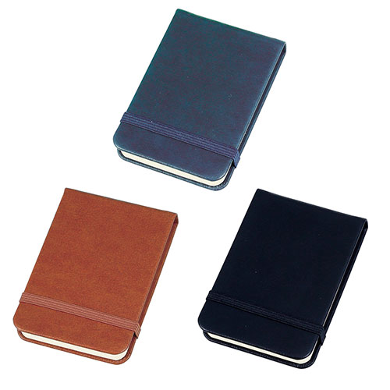
【提案書】
レザーライクハードカバーメモ帳（ミシン目付き）
特徴
高級感のあるレザーライクなハードカバーでシンプルですっきりとしつつもオシャレな上、サイズ感も携帯しやすいメモ帳です。ネイビー、ブラウン、ブラックの三色展開から選択可能です。
納期
納期スペース
仕様
カラー展開：全3色
素材：紙、ポリウレタン
サイズ：約107×75×16mm
機能：メモ96枚(罫入48、無地48)
包装：ポリ袋入
お見積
お見積りスペース

